Slide 1
信息内容安全课程2023秋
信息内容安全
第三章 字符串匹配
3.3 – 多模式-AC算法

Slide 2
多模式匹配算法
多模式匹配问题在生物计算、信息检索及信号处理领域有着非常广泛的应用。
最早也是最著名的以线性时间复杂度解决这个问题的算法是1975年Aho-Corasick提出的AC75；
对于单模式还有非常好高效的算法BM77,由BM中的跳跃思想衍生出了许多变种，应用于单模式和多模式匹配中。
Commentz-Walter就是在结合AC和BM的思想产生的一种多模式匹配算法，
另外，1992年Wu.Sum和Udi.manber提出的agrep是最好的多模算法之一。
近年来，由于后缀树（suffix tree）和后缀自动机(suffix auromaton)的引入，又出现了DAWG－MATCH和MultiBDM。

Slide 3
多模式匹配算法
字符串的匹配问题
多串的匹配问题
例如给几个单词 acbs，asf, dsef,
再给出一个 很长的文章，acbsdfgeasf
问在这个文章中，总共出现了多少个单词，或者是单词出现的总次数。
在网络内容防火器中，对流经的http访问流量进行一组目的网站的访问阻断管控，需要对每个要访问的网页url，和一组配置的域名进行匹配，匹配上任何一个都是命中的。

Slide 4
AC算法----有限自动机的多模式匹配算法
Aho-Corasick自动机算法（简称AC自动机）1975年产生于贝尔实验室。该算法应用有限自动机巧妙地将字符比较转化为了状态转移。
AC自动机是一种树型有限自动机，包含一组状态，每个状态用一个数字代表。状态机读入文本串y中的字符，然后通过产生状态转移或者偶尔发送输出的方式来处理文本。
树型有限自动机的行为通过三个函数来指示：转向函数g，失效函数f和输出函数output。

Slide 5
AC算法-实现的原理
形象的说：KMP+trie树（字典树）的组合
什么是trie树（字典树）？
字典树（trie）
当关键字是字符串的时候，利用串的公共前缀来节约内存，加快检索速度。
例如，需要保存“computer”和“command”，由于它们的前三个字母是相同的，所以希望它们共享前三个字母，而只有剩下部分才进行分开储存。

Slide 6
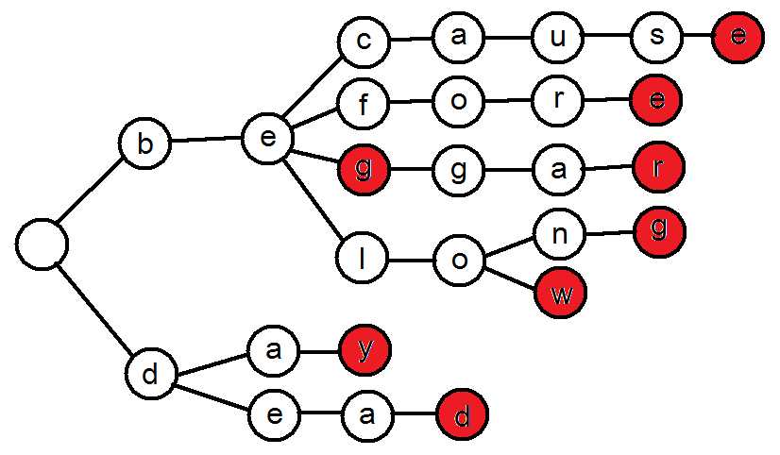
AC算法-实现的原理
例如，需要保存以下8个单词：
because
before
beg
beggar
belong
below
day
dead

Slide 7
Trie的特点
AC算法-实现的原理
根节点不包含字母，除根节点外每一个节点都仅包含一个英文字母
从根节点到某一节点，路径上经过的字母依次连起来所构成的字母序列，称为该节点对应的单词。
每个节点的所有儿子包含的字母都不相同。(对于小写字母的英文单词，每个节点的儿子最多有26个)
插入和删除的时间均为O（L）
L为字符串的长度

Slide 8
如何与kmp联系在一起？
AC算法-实现的原理
关键是在trie树上 加了一种fail指针。
Fail指针的用途：就像是kmp中的next的数组。
在字符串失配的时候确定转移的节点。

Slide 9
先看到底是什么样的
这只显示了e的失配指针。
例如匹配文本串：sher 在这颗trie树里匹配到了her
root
s
h
h
a
e
e
r
y
r

Slide 10
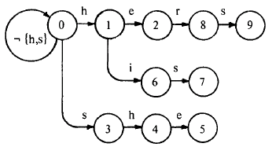
例：
对应模式集{he, she, his, hers}的树型有限自动机
转向函数g
i | 1 | 2 | 3 | 4 | 5 | 6 | 7 | 8 | 9
f(i) | 0 | 0 | 0 | 1 | 2 | 0 | 3 | 0 | 0
失效函数f
i | output(i)
2 | {he}
5 | {she,he}
7 | {his}
9 | {hers}
输出函数output

Slide 11
AC算法的基本思想是这样的：
在预处理阶段，AC自动机算法建立了三个函数，转向函数goto，失效函数failure和输出函数output，由此构造了一个树型有限自动机。
在搜索查找阶段，则通过这三个函数的交叉使用扫描文本，定位出关键字在文本中的所有出现位置。
此算法有两个特点，一个是扫描文本时完全不需要回溯，另一个是时间复杂度为O(n)，时间复杂度与关键字的数目和长度无关。

Slide 12
转向，失效和输出函数的构建
整个构建包含两个部分:
1:确定状态和转向函数，
2:计算失效函数。
输出函数的计算则是穿插在第一部分和第二部分中完成。
构建转向函数: 需要建立一个状态转移图。
开始，这个图只包含一个节点，代表初始状态0。
然后，通过添加一条从起始状态出发的路径的方式，依次向图中输入每个关键字p。新的顶点和边被加入到图表中，以致于产生了一条能拼写出关键字p的路径。
关键字p会被添加到这条路径的终止状态的输出函数中。

Slide 13

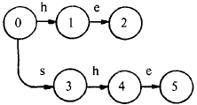
例如: 对关键字集{he, she, his, hers}建立转向函数。
向图表中添加第一个关键字，得到：
i | output(i)
2 | {he}
从状态0到状态2的路径拼写出了关键字“he”，我们把输出“he”和状态2相关联。
添加第二个关键字“she”，得到：
i | output(i)
2 | {he}
5 | {she}
输出“she”和状态5相关联。

Slide 14
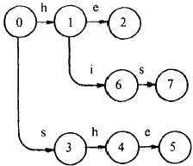
增加第三个关键字“his”，我们得到了下面这个图。注意到当我们增加关键字“his”时，已经存在一条从状态0到状态1标记着h的边了，所以我们不必另外添加一条同样的边。
i | output(i)
2 | {he}
5 | {she}
7 | {his}
输出“his”是和状态7相关联的

Slide 15
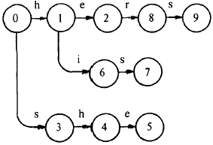
添加第四个关键字“hers”，可以得到：
i | output(i)
2 | {he}
5 | {she}
7 | {his}
9 | {hers}
输出“hers”和状态9相关联。
在这里，我们能够使用已有的两条边：一条是从状态0到1标记着h的边；一条是从状态1到2标记着e的边。

Slide 16
这样，图已经成为一棵带根的树。为了完成转向函数的构建，我们对除了h和s外的其他每个字符，都增加一个从状态0到状态0的循环。这样，我们得到了如图1 a) 所示的状态转移图，这个图就代表转向函数。
图1 a)

Slide 17
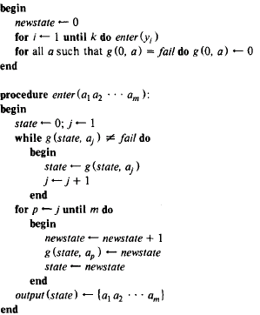
算法1：建立转向函数g。
输入：关键字集y={y₁, y₂, y₃,…, y_{i}}。
输出：转向函数g和部分的output函数。
方法:
图2 建立转向函数g的伪代码

Slide 18
失效函数是根据转向函数建立的。首先，我们定义状态转移图中状态s的深度为从状态0到状态s的最短路径。
例：如图1 a)起始状态的深度是0，状态1和3的深度是1，状态2，4，和6的深度是2，等等。
图1 a)
d(0) = 0; d(1) = d(3) = 1; d(2) = d(6) = d(4) = 2
d(8) = d(7) = d(5) = 3; d(9) = 4

Slide 19
计算思路：先计算所有深度是1的状态的失效函数值，然后计算所有深度为2的状态，以此类推，直到所有状态（除了状态0，因为它的深度没有定义）的失效函数值都被计算出。
计算方法：用于计算某个状态失效函数值的算法在概念上是非常简单的。首先，令所有深度为1的状态s的函数值为f(s) = 0。假设所有深度小于d的状态的f值都已经被算出了，那么深度为d的状态的失效函数值将根据深度小于d的状态的失效函数值来计算。
为了计算深度为d的s状态的失效函数值，我们考虑深度为d-1的状态r，存在某个输入a，使得g(r, a) = s。执行以下步骤：
Step1：state = f(r)。
Step2：记f(s) = g(state, a)

Slide 20
{hers,his,she}
¬{h,s}
h
e
r
s
0
1
2
8
9
i
s
6
7
s
h
e
3
4
5

Slide 21
失效函数
¬{h,s}
h
e
r
g(r,a)=r’
state=f(r)
f(r’)=g(state,a)
d=1
1,3
f(1)=0,f(3)=0
d=2
2=g(1,e),state=f(1)=0, f(2)=g(state,e)=0
6=g(1,i),state=f(1)=0, f(6)=g(state,i)=0
4=g(3,h),state=f(3)=0, f(4)=g(state,h)=g(0,h)=1
0
1
2
8
s
9
i
s
6
7
s
h
4
e
5
3

Slide 22
失效函数
¬{h,s}
h
e
r
s
g(r,a)=r’
state=f(r)
f(r’)=g(state,a)
if g(state,a)=fails state=f(r)
f(6)=0 f(2)=0 f(4)=1
d=3
8=g(2,r) state=f(2)=0, f(8)=g(state,r)=0
7=g(6,s) state=f(6)=0,f(7)=g(state,s)=g(0,s)=3
5=g(4,e) state=f(4)=1,f(5)=g(1,e)=2
d=4
9=g(8,s) state=f(8)=0,f(9)=g(0,s)=3
0
1
2
8
9
i
s
6
7
s
h
4
e
5
3

Slide 23
输出函数
在计算失效函数的过程中，也更新了输出函数。当求出f(s) = s’时，我们把状态s的输出和状态s’的输出合并到一起。
对于上面的例子，f(5) = 2。这时，把状态2的输出集，也就是{he}，增加到状态5的输出集中，这样就得到了5的新的输出集合{he, she}。
i | output(i)
2 | {he}
5 | {she,he}
7 | {his}
9 | {hers}

Slide 24
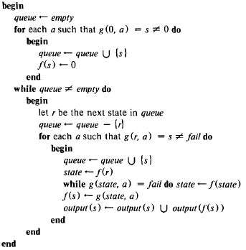
算法2：建立失效函数f。
输入：转向函数g和部分的输出函数output。
输出：失效函数f和完整的输出函数output。
方法:
图3 建立失效函数f的伪代码

Slide 25
转向函数的构建
图1中树型自动机的状态有0, 1, …, 9。某个状态（通常是0状态）被指定为起始状态。
转向函数把一个由状态和输入字符组成的二元组映射成另一个状态或者一条失败消息。
图1 a) 的状态图代表转向函数g。比如,从0到1标记着h 的边表示g(0, h) = 1，如果缺省箭头则表示失败。可见，对除e和i之外的其他输入字符，都有g(1, h) = fail。所有的树型有限自动机都有一个共同的特点，即对任何输入字符a, 都有g(0, a) != fail。我们将看到，转向函数在0状态上的这种性质确保每个输入字符都可以在状态机的一个操作循环内被处理。

Slide 26

举个例子，记树型有限自动机为状态机M。状态机M利用图1的函数去处理输入文本“ushers”，图4显示了M在处理文本串时产生的状态转移情况。
图4 扫描“ushers”时的状态转换序列
考虑M在状态4，且当前输入字符为e时的操作循环。由于g(4, e) = 5，状态机进入状态5，文本指针将前进到下一个输入字符，并且输出output(5)。这个输出表明状态机已经发现输入文本的第四个位置是“she”和“he”出现的结束位置。在状态5上输入字符r，状态机M在此次操作循环中将产生两次状态转移。由于g(5, r) = fail，M进入状态2 = f(5)。然后因为g(2, r) = 8，M进入状态8，同时前进到下一个输入字符。在这次操作循环中没有输出产生。

Slide 27
记s为状态机的当前状态，a为输入文本y的当前输入字符。树型有限自动机的一次操作循环可以定义如下：
如果g(s, a) = s，那么树型有限自动机将做一个转向动作。自动机进入状态s，而且y的下一个字符变成当前的输入字符。另外，如果output(s)不为空，那么状态机将输出与当前输入字符位置相对应的一组关键字。
如果g(s, a) = fail，状态机将询问失效函数f并且进行失效转移。如果 f(s) = s’，那么状态机将以s’，作为当前状态，a为当前输入字符重复这个操作循环。

Slide 28
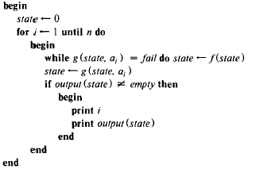
算法3：树型有限状态机。
输入：一个字符串y={y₁y₂y₃…y_{n}}（其中y_{i}是一个输入字符）；一台 包含上述转向函数g，失效函数f和输出函数output的树型有限自动机。
输出：关键字在y中出现的位置。
图5 建立树型有限自动机的算法伪代码

Slide 29
AC自动机 (匹配过程总结)
预处理阶段：
转向函数把一个由状态和输入字符组成的二元组映射成另一个状态或者一条失败消息。
失效函数把一个状态映射成另一个状态。当转向函数报告失效时，失效函数就会被询问。
输出状态，它们表示已经有一组关键字被发现。输出函数通过把一组关键字集（可能是空集）和每个状态相联系的方法，使得这种输出状态的概念形式化。
搜索查找阶段：
文本扫描开始时，初始状态置为状态机的0状态，而输入文本y的首字符作为当前输入字符。然后，开始按照转向函数进行状态转移。如果转移失败则询问失效函数，自动机状态转为失效函数定义的状态。每次的状态转移都要检查输出函数。

Slide 30
AC算法的特点
自动机的构建是建立在深度优先的基础上
算法构建不受模式集内容变化的影响
模式集内容可动态变化
扫描（检测）的时间复杂度与待测文本长度有关
扫描的效率与模式的长度（扫描深度）有关
算法构建与扫描时存在内存浪费

Slide 31
AC算法的内存占用问题：
转向函数
A | B | C | D | E | F | G | H | I | J | K | L | M | N | O | P | Q | R | S | T | U | V | W
0 NULL NULL 1 3
1 NULL NULL 2 6
2 NULL NULL 8

Slide 32
内存的占用
ASCII码集合作为待检测文本的输入与模式集呢？
每个状态的转向函数至少256×4字节=1K
不包括failure，output
实际上，大量的转向是指向Null的
怎么减少无用转向的内存占用呢？

Slide 33
基于AC算法的优化方法
行压缩方法
位图方法

Slide 34
行压缩方法
每个状态的goto函数只保存能发生转移的可能
例如：状态0时，只有输入h或s时才有转向，那么，goto函数只保存h，s和1，3
即：goto函数是一个数组、队列或链表，保存
2，h，s，1，3
¬{h,s}
h
e
r
0
1
2
8
s
9
i
6
s
7
s
3
h
4
e
5

Slide 35
行压缩方法的特点
状态少于字符集的一半时，能减少内存占用
缺点：扫描时，会发生无用的状态查找
若goto函数转向为Null时，其实查找了该状态的整个队列

Slide 36
位图方法
每个状态的goto函数，首先利用位图表明哪个输入会有转向，然后指明转向的状态
如果输入字符集为0-255，即单个字符
则为每个状态建立一个256位的位图，如某位为1，则表明当前状态输入该位对应的字符时有转向。
如0状态，其goto函数为：位图中第104位，第115位为1，其他位为0；然后h，1，s，3。
¬{h,s}
h
e
r
s
0
1
2
8
9
i
6
s
7
s
3
h
4
e
5

Slide 37
位图方法的特点
与行压缩相似，可转向的状态越少，内存节约效果越好
如转向为Null，可以立即通过位图发现
缺点：位图会固定占用32字节（如果字符集是0-255的话，即输入为单个字符）

Slide 38
双数组改进方法
AC算法改进
转向函数中引入双数组：Base表，Check表
Base表：当前状态的Base值+ASCII输入=下一个状态的偏移。
Check表：当前状态的父状态信息
父状态是唯一的
自动机构建是建立在广度优先的基础上

Slide 39
算法的初始化：转向函数：Next表，Base表、Check表；output函数；Failure函数
转向函数：广度优先
Next表
Base表
Check表
output函数与AC算法一样
Failure函数
与转向函数一起构造

Slide 40
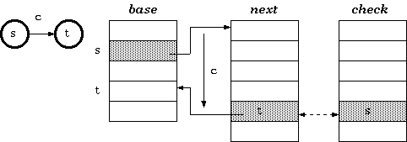
Base表、Check表
Next为转向函数表（数组、链表），下标是位置偏移量，输出是状态值。
Base表（数组），下标是状态值，输出是Base值。Next表中当前状态为s，输入为c时，假设应跳转为状态t，状态t在Next表中的位置=状态S的位置+状态S的Base值+输入c的ASCII码值。
Check表（数组），下标是状态值，输出是下标状态的父状态的值。

Slide 41
转向函数： Next表，Base表、Check表
Next表初始化，模式集输入广度优先，模式集中所有模式的第一个输入作为第一层，考虑构建Next表。 ASCII码输入可能有256种，就申请256个存储单元。每个模式的第一个输入的字符按小到大排序，最小的输入字符，其在Next表中的偏移量为1，其他的输入字符按他的位置对应相应的偏移。
如0状态有3个输入c，f，g;
Next表（c的ASC码为99）
Base表： base[0]=-98
Check表：Check[1]=0
Check[2]=0; Check[3]=0
0 | 1 | 2 | 3 | 4 | 5 | 6 | 7 | 8 | 9 | 10
0 | 1 |  |  | 2 | 3
 | c |  |  | f | g
0 | 1 | 2 | 3 | 4 | 5 | 6 | 7 | 8 | 9 | 10
-98

Slide 42
相应的查找算法:状态S，输入为C，求跳转状态next state
t := Next[&s+base[s] + c];
if check[t] = s
then next state := t
else fail
endif

Slide 43
转向函数： Next表，Base表、Check表
Next表，Base表，Check表的构建重复前面的步骤。
模式集中的所有第2个输入，第3个输入。。。。。。
每次都从Next的开始部分查找空闲的空间，看是否够分，如果不够分，再申请256的空间。
Output函数、 Failure函数构建与AC相同。

Slide 44
例子：构建模式集{he, she, his, hers}的有限自动机
模式集第一层{h,s}
模式集第二层{e,h,i}
模式集第三层{e,s,r}
模式集第四层{s}

Slide 45
{hers,his,she}状态一层一层存
¬{h,s}
h
e
0
1
3
r
6
s
9
i
s
4
7
s
h
5
e
8
2

Slide 46
模式集{he, she, his, hers}
ASCII码h=104;s=115;e=101;i=105;r=114
第一层{h,s}
Next表:产生2个新状态，状态1，2
Base表：
Base[0]=-103
Check表：
Check[1]=0; Check[2]=0;
0 | 1 | 2 | 3 | 4 | 5 | 6 | 7 | 8 | 9 | 10 | 11 | 12 | 13 | 14 | 15 | 16 | 17 | 18 | 19
0 | 1 |  |  |  |  |  |  |  |  |  |  | 2
 | h |  |  |  |  |  |  |  |  |  |  | s
0
h
1
e
3
r
6
s
9
i
4
s
7
s
2
h
5
e
8

Slide 47
模式集{he, she, his, hers}
ASCII码h=104;s=115;e=101;i=105;r=114
模式集第二层{e,h,i}
Next表:产生3个新状态，状态3，4，5
Base表：
1状态：he,hi;
Base[1]=-100//1+101-100=2
2状态： sh；
Base[2]=-113//12+104-113=3
Check表：
Check[3]=1; Check[4]=1; Check[5]=2;
0 | 1 | 2 | 3 | 4 | 5 | 6 | 7 | 8 | 9 | 10 | 11 | 12 | 13 | 14 | 15 | 16 | 17 | 18 | 19
0 | 1 | 3 | 5 |  |  | 4 |  |  |  |  |  | 2
 | h | e | h |  |  | i |  |  |  |  |  | s
0
h
1
e
3
r
6
s
9
i
4
s
7
s
2
h
5
e
8

Slide 48
模式集{he, she, his, hers}
ASCII码h=104;s=115;e=101;i=105;r=114
模式集第三层{e,s,r}
Next表:产生3个新状态，状态6，7，8
Base表：
3状态：her; 6状态
Base[3]=-112//2+114-112=4
4状态： his；7状态
Base[4]=-116//6+115-116=5
5状态： she；8状态
Base[5]=-97//3+101-97=7
Check表：
Check[6]=3; Check[7]=4; Check[8]=5;
0 | 1 | 2 | 3 | 4 | 5 | 6 | 7 | 8 | 9 | 10 | 11 | 12 | 13 | 14 | 15 | 16 | 17 | 18 | 19
0 | 1 | 3 | 5 | 6 | 7 | 4 | 8 |  |  |  |  | 2
 | h | e | h | r | s | i | e |  |  |  |  | s
0
h
1
e
3
r
6
s
9
i
4
s
7
s
2
h
5
e
8

Slide 49
模式集{he, she, his, hers}
ASCII码h=104;s=115;e=101;i=105;r=114
模式集第四层{s}
Next表:产生1个新状态，状态9
Base表：
6状态：hers; 9状态
Base[6]=-111//4+115-111=8
Check表：
Check[9]=6;
0 | 1 | 2 | 3 | 4 | 5 | 6 | 7 | 8 | 9 | 10 | 11 | 12 | 13 | 14 | 15 | 16 | 17 | 18 | 19
0 | 1 | 3 | 5 | 6 | 7 | 4 | 8 | 9 |  |  |  | 2
 | h | e | h | r | s | i | e | s |  |  |  | s
0
h
1
e
3
r
6
s
9
i
4
s
7
s
2
h
5
e
8

Slide 50
双数组算法的特点
内存利用率高
检测(扫描)时间复杂度O(n),检测效率高
缺点
初始化时间长；
模式的变化，无法动态重构

Slide 51
THE END

